Slide 1
Формирование умения использовать историческую карту как источник информации
7 класс

Slide 2
Диагностика умения использовать историческую карту как источник информации
Задание
Изучите историческую карту
Составьте связный текст с помощью информации данной исторической карты
Запишите текст в тетради

Slide 3
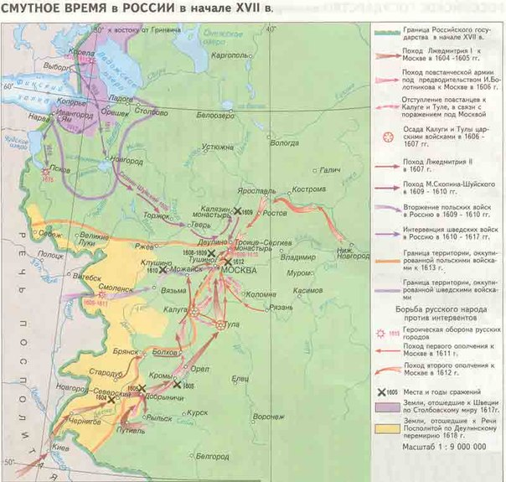

Slide 4
Тема« Смутное время»
Примерный план ответа
1.Действия Лжедмитрия I, Лжедмитрия II.
2. Действия повстанцев И. Болотникова.
3. Действия царских войск.
4. Действия поляков и шведов.
5.Действия 1и2 ополчения.
6.Результаты действий .
7. Места и даты сражений
8. Итог « Смутного времени»

Slide 5
Критерии и параметры
Критерии | Показатели | баллы
1.Определение темы текста по карте | а) тема определена б) тема не определена | 1 0
2. Характер текста | а) текст записан связно и логично б) текст состоит из отдельных предложений, не связанных друг с другом | 2 1
3. Содержание текста | а) количество увиденных событий б) определены участники событий в) указаны результаты событий г) подведен итог | 1-20 1-9 1-20 2

Slide 6
Максимальный балл- 55

Slide 7
Уровни оценивания
высокий 100-75%
средний 65-74 %
низкий 50-64 %

